Slide 1


Slide 2







Merci à nos sponsors

Slide 3



Merci à nos sponsors

Slide 4




Suivez-nous !
https://www.linkedin.com/company/biz-apps-french-community
@BizFrench
https://www.linkedin.com/company/ams-community/
@aMSComm2
https://www.linkedin.com/groups/8599174/
@ClubPowerBI

Slide 5








Pierre Bourdial Tech @ Ms 4 Power Platform
Gouverner la gouvernance Power Platform
Nicolas Kirrmann Global Black Belt
aka.ms/pierreb
@peyoboubou

Slide 6
<trav>
Dans cette session, nous expliquerons notre vision de ce qu’est cette fameuse gouvernance Power Platform et pourquoi est-elle si importante. La gouvernance n’est pas simplement de fournir des bonnes pratiques, des conseils d’utilisation et installer le CEO Stater Kit. Nous devons avoir une vision sur l’usage de cette plateforme, pour embarquer les utilisateurs, les responsables de l’innovation tout en rassurant l’IT et la sécurité. Pour résumer, il faut faire de la politique sur un fond Tech et d’innovation.
Notes :
Le mythe : les métiers vont faire leurs apps tout seuls
Le constat : comment l'ecosysteme MS travaille aujourd'hui sur Power Platform
QQ DLP + CoE Starter kit et on s’arrete là
Approche drivé par l’expérience : Modern Work (Sharepoint – Accompagnement utilisateurs) vs BizApps (Dataverse – mode projet)
Trop use case driven plutôt que platform / transfo
Le change/culture est toujours le parent pauvre
Trop réactif vs proactif. La detection de use case est complexe politiquement et du coup on evite de trop creuser (shadow IT)
Les trous : ce qui manque pour une vision lcnc complete
Fusion dev
HR implication (training, career path, etc)
Granularité de l'accompagnement (de la comm jusqu'au projets complexes, il y a des marches intermédiaires qu'il faut que l'IT accompagne aussi)
La gouvernance oui, mais sans monitoring qui vérifie que ça marche (boucle d'iteration), ça sert a rien. => KPI sur les bénéfices attendus
La Business value n'est pas monitorée => du coup comment justifier l'invest ? => histoire des containers avec le fichier excel
Les clés : voilà comment aider vos clients et vos collegues à adopter pleinement le LCNC
La place de l'IT : accompagne, enabler vs provider
Accompagner la transfo de l'entreprise pour que chacun comprenne son nouveau role
BU Power Platform avec des Ops, des UX designers, des devs, des archis, des community managers, etc
Comment sortir du use case pour construire la plateforme, en montrant comment le lowcode permet de faire là ou d'autres techno echouent, pas par blocage tech, mais par cout / process / incompréhension besoin.
LCNC : évolution logique du code ? Cycle en V => devops => fusion ? (plus vite moins cher, plus proche du métier) => interet de PP qui permet à tout le monde de se retrouver sur la meme plateforme
Rappel de culture du Low Code
Pour qui la Power Platform ? Des regles par type d'utilisateurs. Ensuite il
Citizen Dev
Pro Dev
Projets
Définir les frontières
Optimiser l’utilisation
Je suis Dispo par teams si tu veux ☺
Notes:
Schéma des différents acteurs sur une echelle de nocode/code
Les gens viennent et ne comprennent pas le tout comme une plateforme globale.
Voilà l'histoire qui va avec le produit: on veut pas faire un projet, mais des milliers !
Faire un lien vers l'app de maturity assessment ?

Slide 7
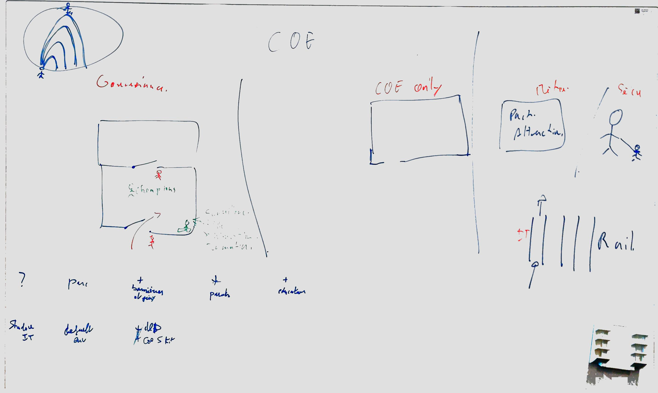

Slide 8

Disclaimer
Des observations
VS
Une recette magique
Un objectif
VS
Chemin
Chaque situation est différente
Notes:
Automated :
Full license for the Flow Owner
Watch number of runs in case additional API run capacity needs to be purchased.
Instant:
Required license for each user that will invoke the specific flow
The choice point of per user versus Bundle flow will be the cost per flow or per user.
Power Apps Trigger
Any Power App that calls a Power Apps Trigger must have premium license for the premium connector used in the Flow ➔ the Power Apps premium license for the end user includes premium flows used as part of that Power App.

Slide 9





Quelques Définitions …
Assistant
Formulaire
Drag & Drop
Natural langage (GPT-3)
Métalangage
Formules
Algorithmie
Architecture
Langages
Framework

Slide 10

… Et quelques Mythes

Slide 11

… Et des légendes

Slide 12

Qu’est-ce que la gouvernance ?
Notes:
Automated :
Full license for the Flow Owner
Watch number of runs in case additional API run capacity needs to be purchased.
Instant:
Required license for each user that will invoke the specific flow
The choice point of per user versus Bundle flow will be the cost per flow or per user.
Power Apps Trigger
Any Power App that calls a Power Apps Trigger must have premium license for the premium connector used in the Flow ➔ the Power Apps premium license for the end user includes premium flows used as part of that Power App.

Slide 13

Qu’est-ce que la gouvernance ?
Direction des Systèmes d’information
Notes:
Automated :
Full license for the Flow Owner
Watch number of runs in case additional API run capacity needs to be purchased.
Instant:
Required license for each user that will invoke the specific flow
The choice point of per user versus Bundle flow will be the cost per flow or per user.
Power Apps Trigger
Any Power App that calls a Power Apps Trigger must have premium license for the premium connector used in the Flow ➔ the Power Apps premium license for the end user includes premium flows used as part of that Power App.

Slide 14
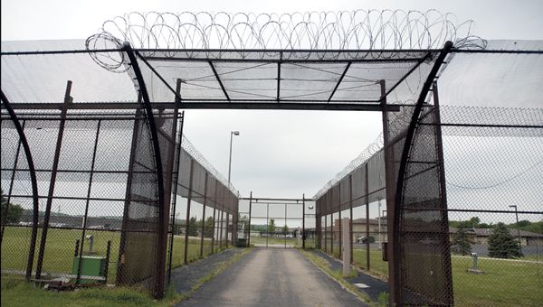
Qu’est-ce que la gouvernance ?
Equipe Sécurité
Notes:
Automated :
Full license for the Flow Owner
Watch number of runs in case additional API run capacity needs to be purchased.
Instant:
Required license for each user that will invoke the specific flow
The choice point of per user versus Bundle flow will be the cost per flow or per user.
Power Apps Trigger
Any Power App that calls a Power Apps Trigger must have premium license for the premium connector used in the Flow ➔ the Power Apps premium license for the end user includes premium flows used as part of that Power App.

Slide 15

Qu’est-ce que la gouvernance ?
Ideal
Notes:
Automated :
Full license for the Flow Owner
Watch number of runs in case additional API run capacity needs to be purchased.
Instant:
Required license for each user that will invoke the specific flow
The choice point of per user versus Bundle flow will be the cost per flow or per user.
Power Apps Trigger
Any Power App that calls a Power Apps Trigger must have premium license for the premium connector used in the Flow ➔ the Power Apps premium license for the end user includes premium flows used as part of that Power App.

Slide 16

Comment voir l’environnement par défaut
Chemins balisés
Surveillance active
Liberté de mouvement
Fuites controlées
Risques de blessures réduits
Espace propre

Slide 17
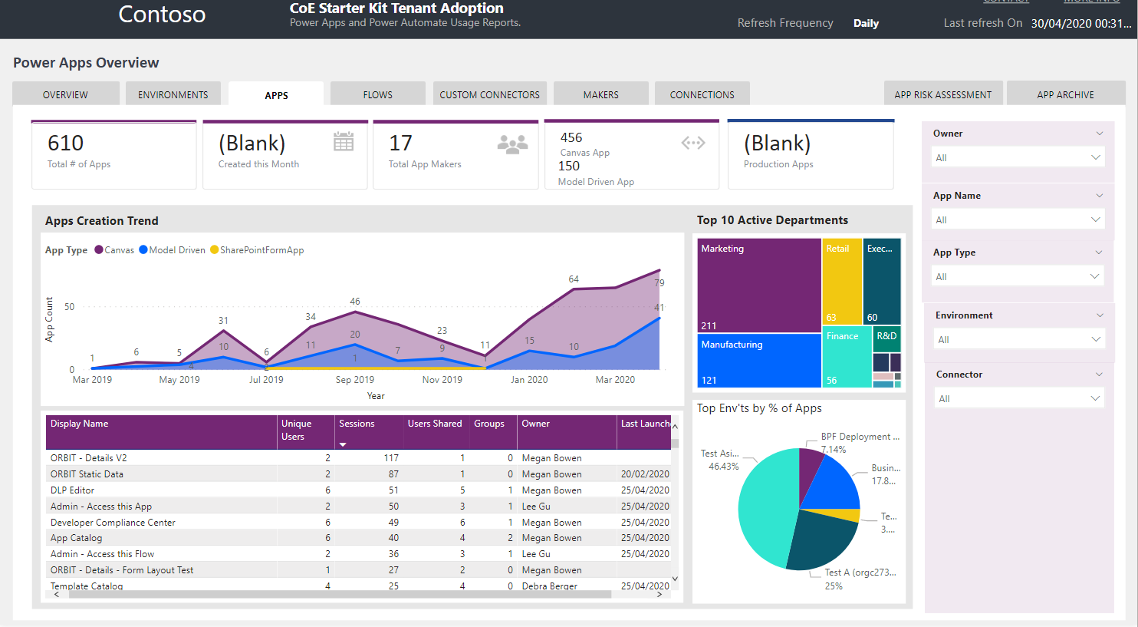
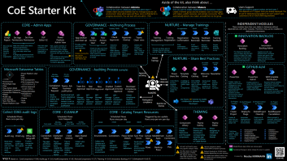
Center of Excellence Starter Kit
Une collection de composants et d'outils conçus pour vous aider à commencer à développer une stratégie d'adoption et de prise en charge de la Power Platform.
Editeur de stratégies des DLP
Exemples et modèles
Surveillance de l'utilisation des connecteurs
Monitoring des applications et flows
Évaluation des risques liés aux applications
Vue Admin de la Power Platform
…
Disponible ici : https://aka.ms/coestarterkit

Slide 18
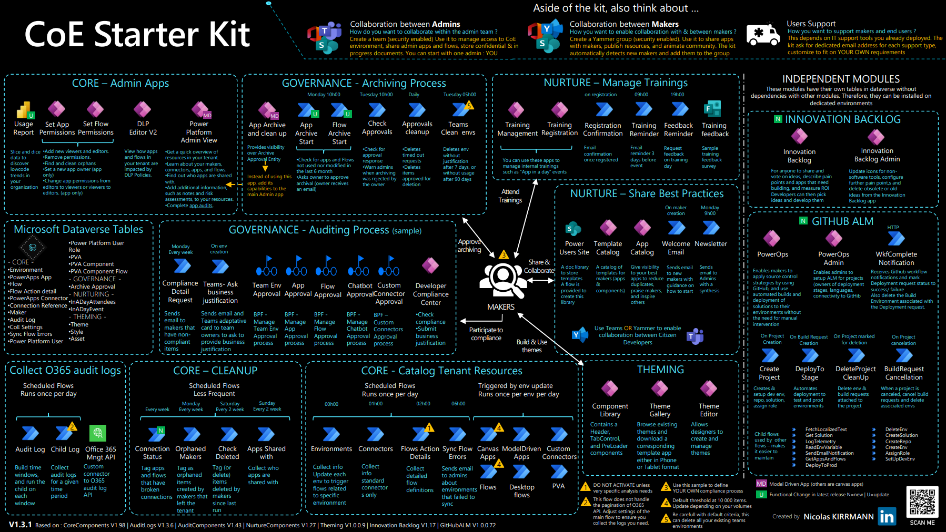

Slide 19
Comment voir l’environnement par défaut
Chemins balisés
Surveillance active
Liberté de mouvement
Fuites controlées
Risques de blessures réduits
Espace propre

Slide 20
Comment voir l’environnement par défaut
Pre-Packaged
Resources
Change management
Small use cases are not managed
Env access & DLP
Checker, best practices
Unused resources are removed

Slide 21
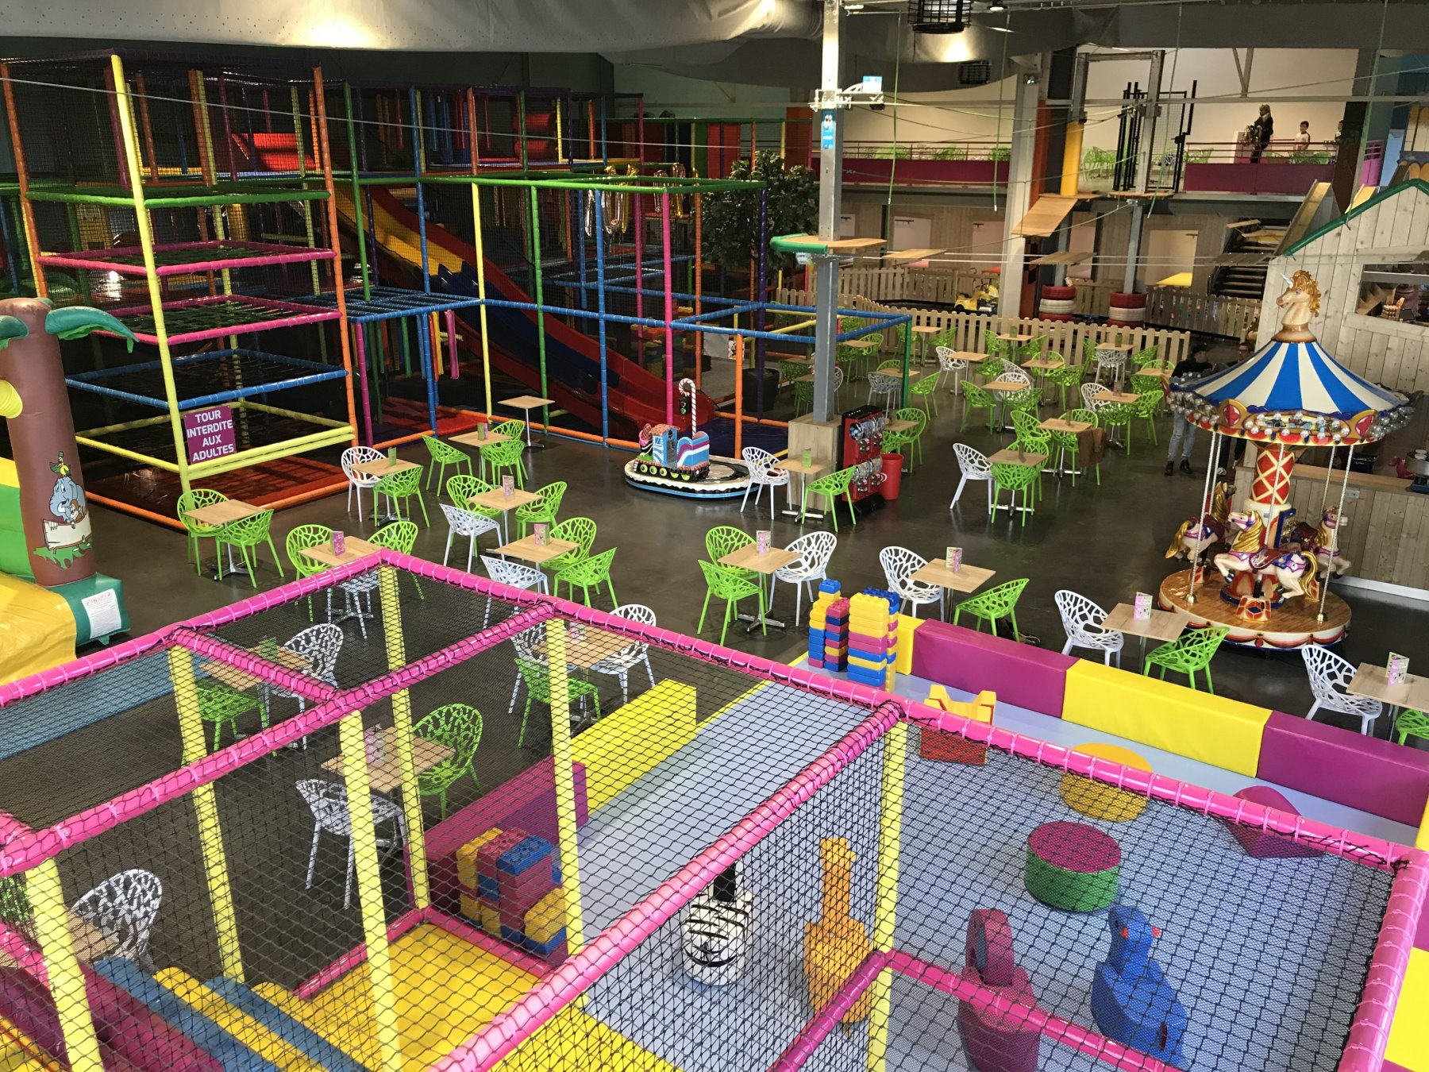

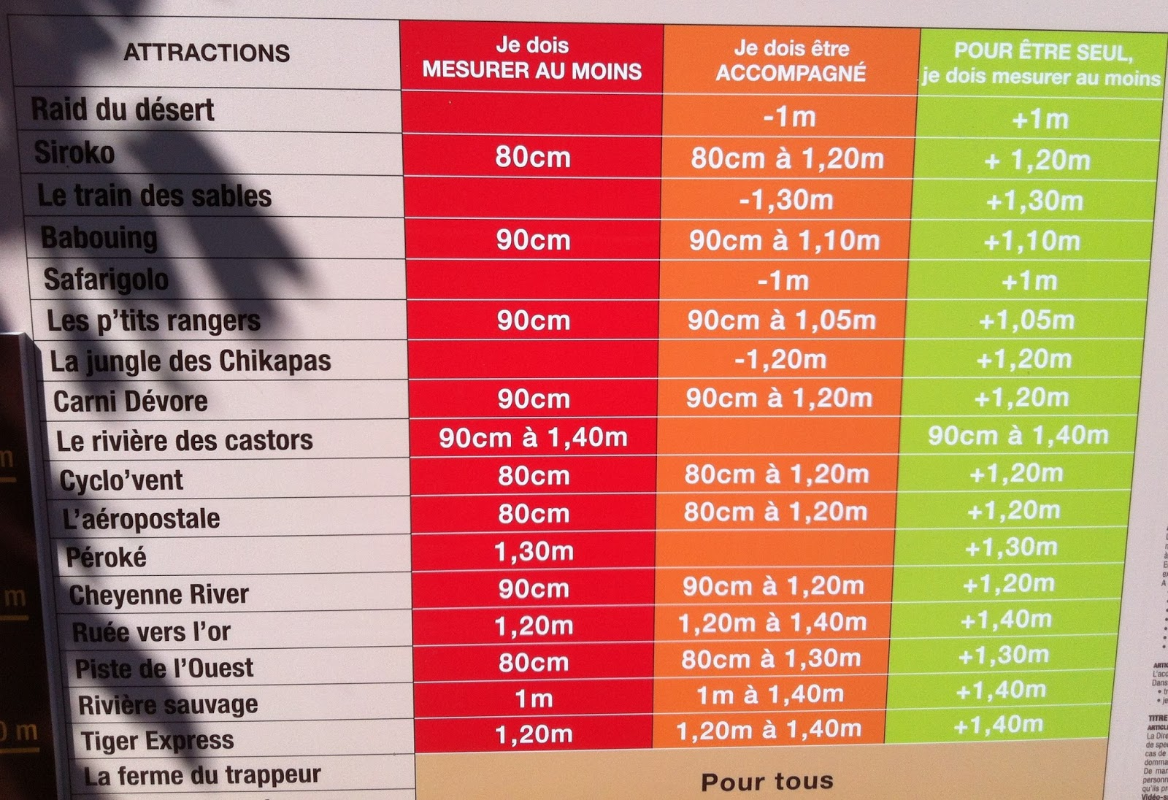
Comment voir la stratégie d’environnements

Slide 22


Comment voir Le Change Management
Administrateurs
Animateurs

Slide 23

Comment Accueillir vos utilisateurs

Slide 24
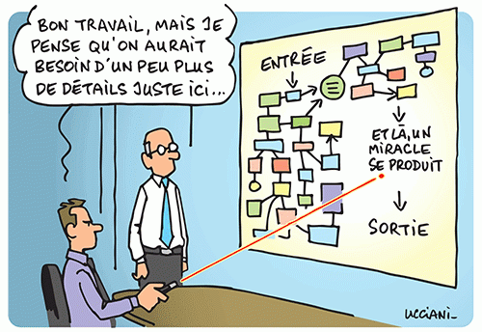
Trop de procédures…

Slide 25


Adaptez votre stratégie
Use Case
driven
Platform
driven

Slide 26

Mission du CoE
Maximiser la valeur apportée par la plateforme, tout en respectant les contraintes liées contexte
(sécurité, compliance, architecture, cout, etc)
Empower every user and every business unit in the company to achieve more with Power Platform

Slide 27
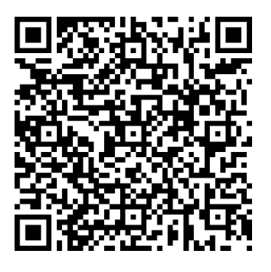
Merci pour votre attention. Donnez-nous votre avis !

